Slide 1
PROCEDIMENTO
DE TESTES

Slide 2
OBJETIVO
FALHAR
PASSAR
REFATORAR

Slide 3
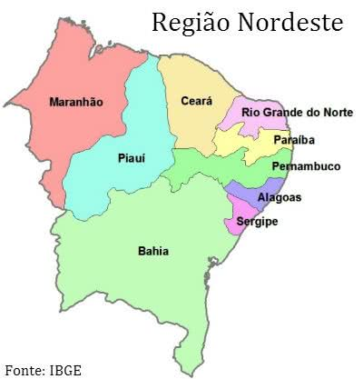
OBJETIVO
Quais as capitais de cada estado?

Slide 4
OBJETIVO
npx mocha
--watch
--reporter min
xyz.spec.js
Deixe o comando ao lado executando
Modifique o código testado para passar
Refatore o código

